Slide 1
6장. SQL 문의 기본

Slide 2
목차
  1. SELECT 문으로 데이터 내용을 살펴보자
  2. SELECT 문의 기본을 배워보자
  3. SELECT 문의 응용조작을 배워보자
  4. 데이터의 갱신과 삽입
  5. 뷰의 작성과 서브쿼리 및 결합
  6. 연습문제

Slide 3
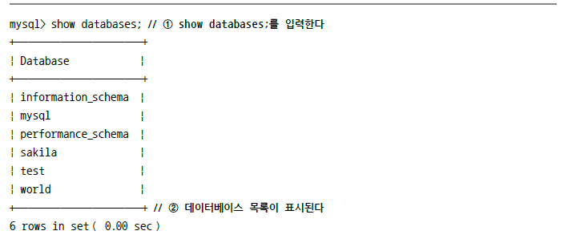
1. SELECT 문으로 테이블 내용을 살펴보자
등록된 데이터베이스 살피기
  MySQL 커맨드라인 클라이언트 실행 후 로그인
  ‘show databases;’ 입력
    → MySQL 서버의 데이터베이스 항목 표시됨

Slide 4
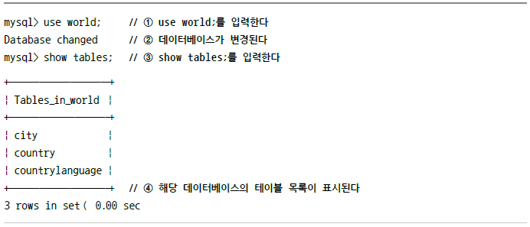
1. SELECT 문으로 테이블 내용을 살펴보자
사용할 데이터베이스 선택해 테이블 살피기
  ‘use world;’입력
    → 데이터베이스 변경됨 (샘플 데이터베이스 중 world 선택)
  ‘show tables;’ 입력
    → 해당 데이터베이스 테이블 목록 표시

Slide 5
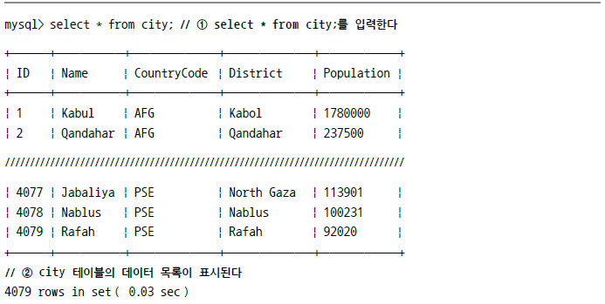
1. SELECT 문으로 테이블 내용을 살펴보자
테이블 지정해 데이터 출력하기
  ‘select * from city;’ 입력
    → city 테이블의 데이터 목록 표시됨 (해당 테이블의 데이터 모두 선택)

Slide 6
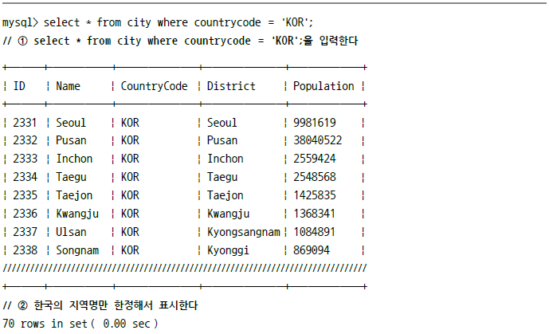
1. SELECT 문으로 테이블 내용을 살펴보자
조건 지정해 출력하기 ①
  WHERE 구문 입력해 조건 추리기
  ‘select * from city where countrycode = ‘KOR’;’ 입력
    → 전체 도시명 중 한국 지역만 한정해서 표시됨

Slide 7
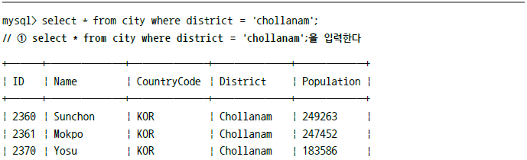
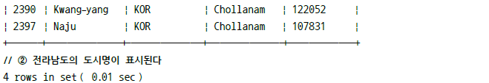
1. SELECT 문으로 테이블 내용을 살펴보자
조건 지정해 출력하기 ②
  WHERE 구문으로 한 층 더 조건 추리기
  ‘select * from city where district = ‘chollanam’;’입력
    한국 전체 도시명 중 전라남도에 속한 도시만 표시됨

Slide 8
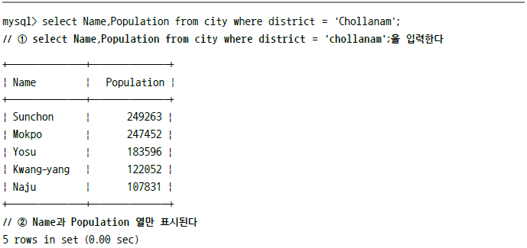
1. SELECT 문으로 테이블 내용을 살펴보자
불필요한 열 제거하고 표시하기
  select 뒤 열명을 콤마(,)로 구분 입력해 지정한 열만 출력
  ‘select Name,Population from city where district = ‘chollanam’;’입력
    → Name과 Population 열만 표시됨

Slide 9
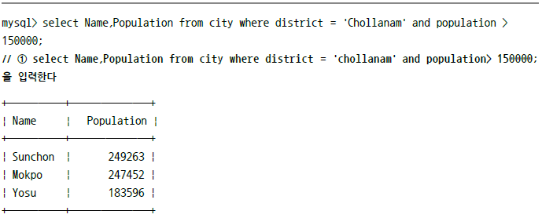
1. SELECT 문으로 테이블 내용을 살펴보자
다양한 조건 추가하기 ①
  AND 연산자 사용해 인구가 일정 수보다 큰 도시만 표시
  명령어 끝에 ‘and population> x’입력
  ‘select Name,Population from city where district = ‘chollanam’ and population> 150000;’입력
    → 전라남도 도시 중 인구 15만 명 초과 지역만 표시

Slide 10
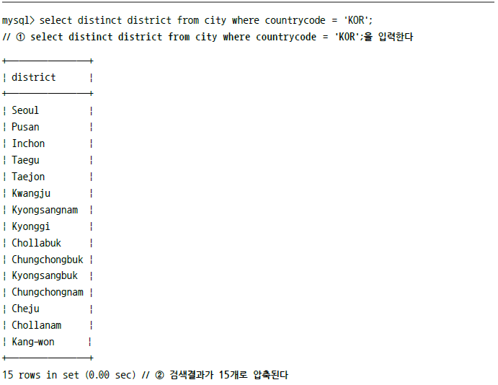
1. SELECT 문으로 테이블 내용을 살펴보자
다양한 조건 추가하기 ②
  DISTINCT 구문 사용해 중복 행 제외하고 표시
  한국의 도시명 목록을 행정구역(DISTRICT)명만으로 줄여 표시
    ‘조건 지정해 출력하기 ①’ 참조
  ‘select distinct district from city where countrycode = ‘KOR’;’ 입력

Slide 11

2. SELECT 문의 기본을 배워보자
SELECT 문
  ‘어디서(FROM) 무엇을 가지고 온다(SELECT 열명)’
  열명에 별표(*) 사용
    ‘FROM 테이블명’에서 지정한 테이블의 전체 혹은 임의 열 복수 선택
  ‘데이터베이스명.테이블명’ 형태로도 지정 가능
  동일 폴더에 동일 이름 파일 작성은 불가능
    다른 폴더 / 데이터베이스의 경우 같은 이름 작성 가능

Slide 12
2. SELECT 문의 기본을 배워보자
WHERE 조건 필요한 이유
  데이터를 효율성 있게 가져오기 위해 SELECT 행 수 줄여야
  ‘WHERE 조건’ 형태로 문 끝에 추가
  비교 연산자 AND 및 OR 사용
  Ex) 전라남도에 속한 도시를 선택
  Ex) 인구가 15만 명보다 큰 도시만을 선택

Slide 13
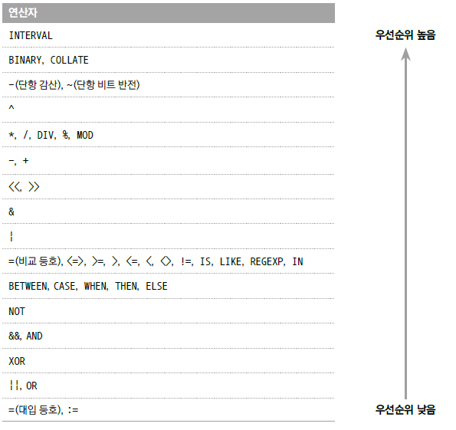
2. SELECT 문의 기본을 배워보자
연산자
  연산자 간 우선순위 존재
  조건 복잡한 경우 괄호 사용해 우선순위 명확히

Slide 14
2. SELECT 문의 기본을 배워보자
SQL의 기초적인 기술 규칙
  SQL 문의 마지막에 딜리미터(Delimeter)를 붙인다
  키워드의 대문자와 소문자는 구별하지 않는다
    Select = SELECT = Select
  정수는 기존 그대로 쓴다
    문자열 및 날짜 시각은 작은따옴표로 감싼다
  단어는 반각 스페이스나 개행으로 구별한다
DISTINCT에 의한 중복 배제
  선택한 행에서 중복 값이 있고 이를 제거하는 경우
  Ex) 중복된 행정구역(district)에서 ‘중복 행’제외

Slide 15
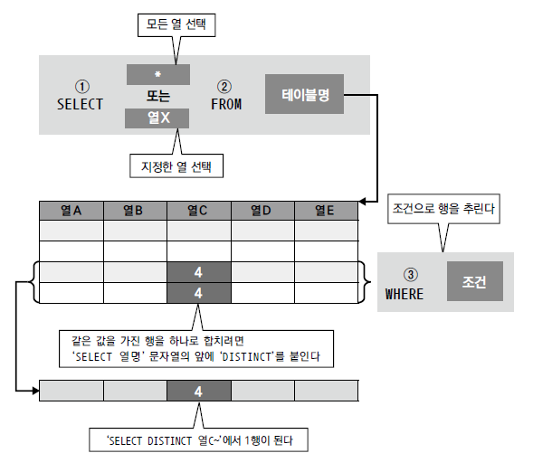
2. SELECT 문의 기본을 배워보자

Slide 16
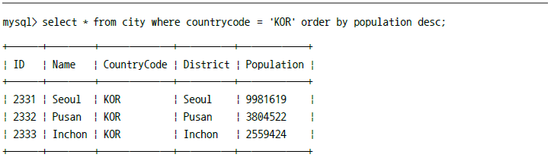
3. SELECT 문의 응용조작을 배워보자
검색결과 정렬하기
  ORDER BY 구문 명령
    SELECT 문의 결과에 행의 순서 지정
    ASC(오름차순), DESC(내림차순) 등 키워드 사용

Slide 17
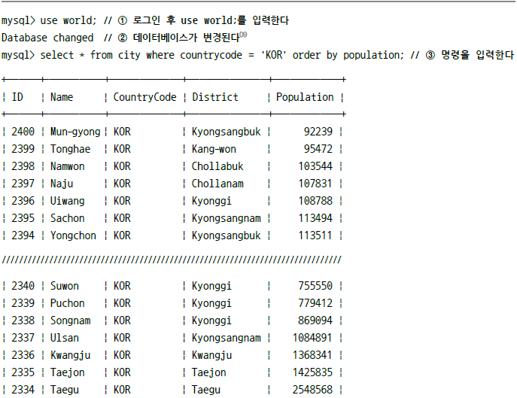
3. SELECT 문의 응용조작을 배워보자
  Ex) 한국 도시명을 인구 오름차순으로 나열
  ‘select * from city where countrycode = ‘KOR’ order by population;’ 입력

Slide 18
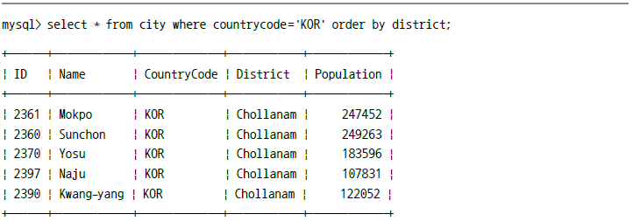
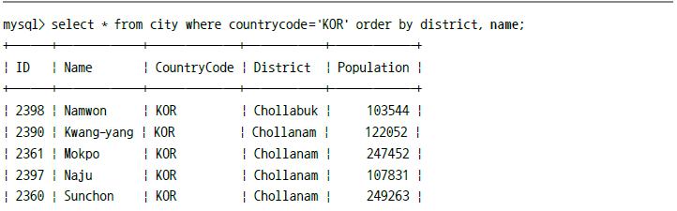
3. SELECT 문의 응용조작을 배워보자
  정렬키 한 가지 의미로 정해야
    Ex) 전라남도 행정구역 일정 순서로 나열하기 위해 name 열 콤마로 구분

Slide 19
3. SELECT 문의 응용조작을 배워보자
테이블 요약하는 함수
  함수란?
    복수 행에 대해 집계를 수행하는 함수 (집약함수)
      COUNT : 테이블의 행수
      SUM : 테이블의 수치 데이터 합계
      AVG : 테이블의 수치 데이터 평균
      MAX : 테이블의 임의 데이터 중 최대값
      MIN : 테이블의 임의 데이터 중 최소값
    단일 행의 값에 대해 조작이나 계산 수행하는 함수
  주로 NULL 제외하여 집계
    COUNT 함수는 모두 포함하여 전체 행 집계함

Slide 20
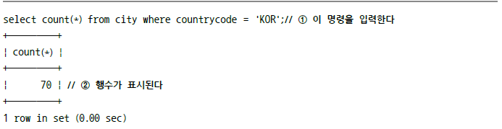
3. SELECT 문의 응용조작을 배워보자
  COUNT 함수 사용
  select count (*) 로 행수를 표시
  ‘select count (*) from city where countrycode = ‘KOR’;’ 입력
    → 행수가 표시됨

Slide 21
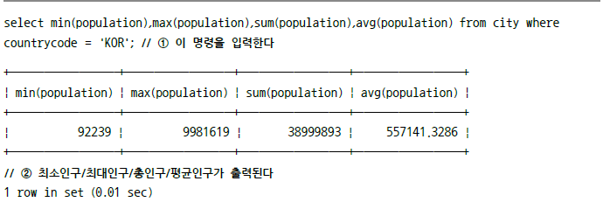
3. SELECT 문의 응용조작을 배워보자
  ‘min(population)’ 등으로 최소, 최대, 총수, 평균 출력
  ‘select min(population),max(population),sum(population), avg(population) from city where countrycode =‘KOR’;’
    → 최소인구/최대인구/총인구/평균인구 출력

Slide 22
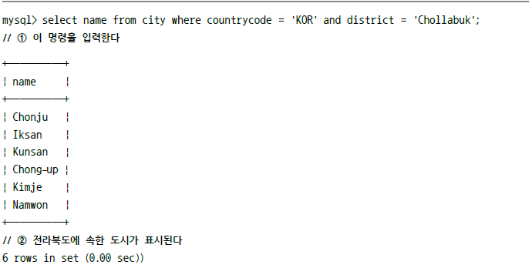
3. SELECT 문의 응용조작을 배워보자
  AND 연산자 사용한 문자열 집약
  ‘select name from city where countrycode = ‘KOR’ and district = ‘Chollabuk’;’ 입력
    → 전라북도에 속한 도시 표시

Slide 23
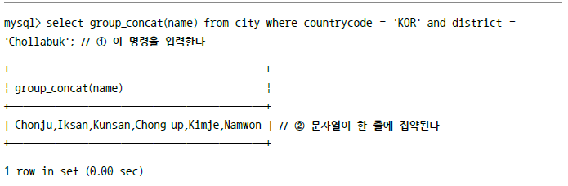
3. SELECT 문의 응용조작을 배워보자
  GROUP_CONCAT
    ‘문자열’에 대한 집계를 ‘문자열의 결합’으로 수행
    결과 길이 길어 저장 및 표시하는 경우 주의 필요
  Ex)위에서 출력된 특정 행정구역의 도시를 한 행으로 집약
  ‘select group_concat(name) from city where countrycode = ‘KOR’ and district = ‘Chollabuk’;’
    → 문자열이 한 줄에 집약됨

Slide 24
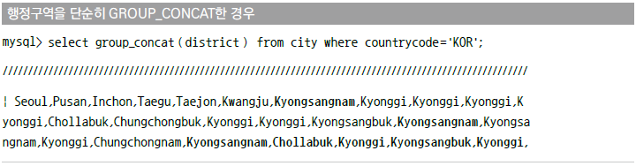
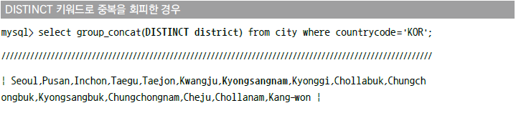
3. SELECT 문의 응용조작을 배워보자
DISTINCT 키워드로 중복 회피하기
  집약함수로 이용
  단순 GROUP_CONCAT 결과에서 중복 삭제

Slide 25
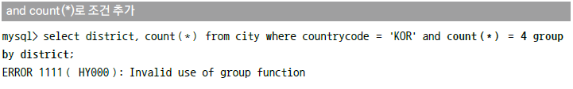
3. SELECT 문의 응용조작을 배워보자
테이블을 그룹으로 구분하기
  GROUP BY 함수 사용
    집약 키, 그룹화 키
    지정한 그룹 열마다 집약해서 그룹 수 결과 표시
  나눈 그룹에 조건 추가
    and count(*) 사용

Slide 26

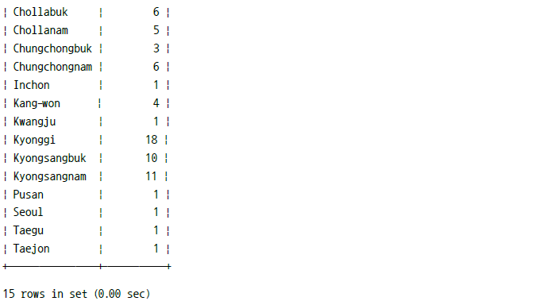
3. SELECT 문의 응용조작을 배워보자
  Ex)행정구역별로 몇 개의 도시 등록되어 있는지 확인
  ‘select district, count(*) from city where countrycode = ‘KOR’ group by district;’ 입력

Slide 27
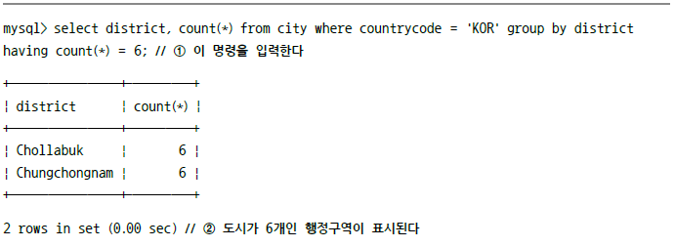
3. SELECT 문의 응용조작을 배워보자
집약한 결과에 조건 지정해 그룹 나누기
  HAVING 구문 사용
  ‘select district, count(*) from city where countrycode = ‘KOR’ group by district having count(*) = 6;’ 입력
    → 도시가 6개인 행정구역만 표시

Slide 28
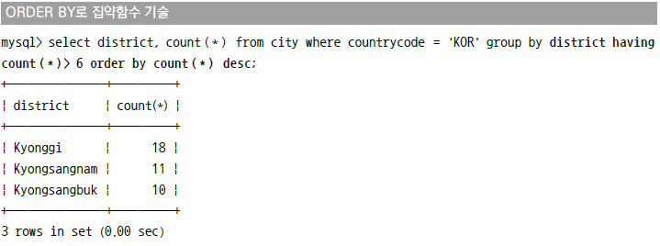
3. SELECT 문의 응용조작을 배워보자
  ORDER BY 구문
  Ex) 도시 수가 6보다 큰 그룹을 도시 수 많은 순으로 정렬
  ‘~ where countrycode = ‘KOR’ group by distinct having count(*)> 6 order by count(*) desc;’ 입력
  SELECT / FROM / WHERE / GROUP BY / HAVING / ORDER BY 순서로 작성

Slide 29
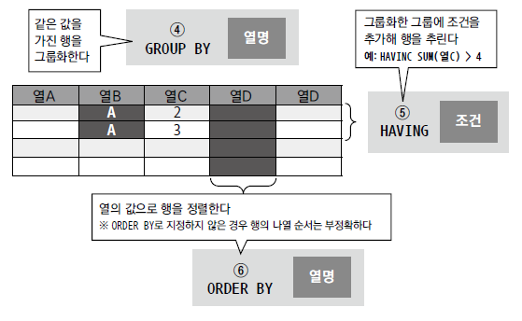
3. SELECT 문의 응용조작을 배워보자

Slide 30
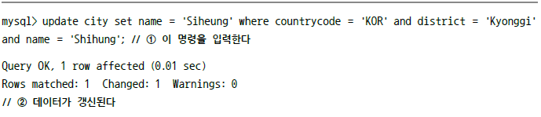

4. 데이터의 갱신과 삽입
UPDATE 문
  기존 데이터 변경(갱신) 시 사용
  SET로 지정한 열만 변경 / WHERE로 갱신할 대상 간추리기
  복수 열의 동시 갱신
    DEFAULT 키워드 지정하여 기본값으로 갱신 가능
    Ex) 도시 이름(name) 및 인구(population) 동시 갱신

Slide 31
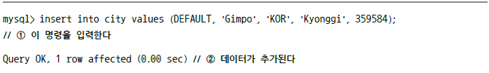
4. 데이터의 갱신과 삽입
INSERT 문
  테이블에 데이터를 입력
  기본값으로 행을 입력
    DEFAULT 키워드 지정
    첫 번째 열은 auto_increment로 입력할 때마다 자동 유니크 번호 설정
    열 리스트로부터 지정값 빼서 암묵적으로 기본값 적용

Slide 32
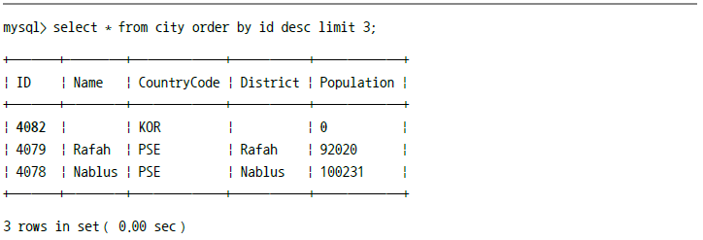
4. 데이터의 갱신과 삽입
    기본값 설정 시 최소 한 개 열 리스트 지정해야
      Ex) Countrycode 열 입력 시

Slide 33
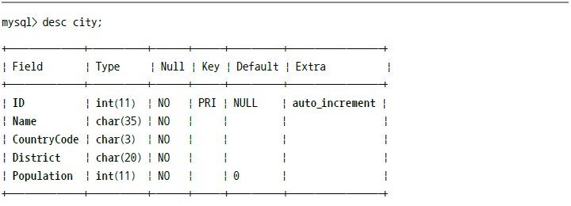
4. 데이터의 갱신과 삽입
  행 단위로 수행되는 작업
    행 구성하는 열의 정보 및 테이블 정의 정확히 알아야
      테이블 정의 : ‘show create table 테이블명/G’
      열의 정보 : ‘desc 테이블명’
    Ex)
      ID 열과 Population 열 데이터형 ‘INT’/ 기타열 ‘CHAR’
        INT : 정수 넣는 열로 지정하는 데이터형
        CHAR : 문자열 넣는 열로 지정하는 데이터형
      ID 열은 기본키 설정 및 auto_increment 속성 붙음
        기본키 설정한 열은 유니크함 보장되어 대상 행 작업이 편리

Slide 34
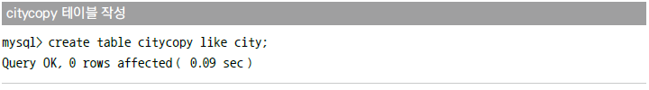
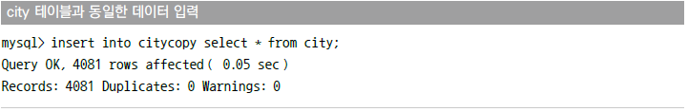
4. 데이터의 갱신과 삽입
  데이터 입력에 자주 사용되는 구문
    ‘INSERT INTO 테이블1 SELECT * FROM 테이블2’
      VALUES 대신에 입력한 값(레코드)으로 SELECT 문 결과 사용
      기존 데이터 통해 1행으로 복수 레코드 입력 가능
    MySQL의 ‘CREATE TABLE 테이블명1 LIKE 테이블명2’
      테이블명2와 같은 구조의 테이블 작성
      Ex) citycopy 테이블 작성하여 city 테이블과 동일 데이터 입력

Slide 35
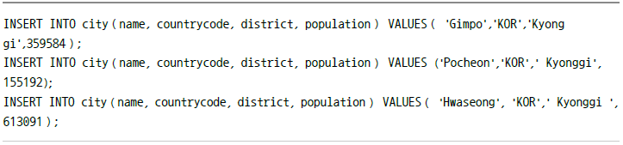

4. 데이터의 갱신과 삽입
    WHERE, LIMIT 구문으로 조건 추가 및 행수 지정 가능
    MySQL의 INSERT 복수 행 입력 기능

Slide 36
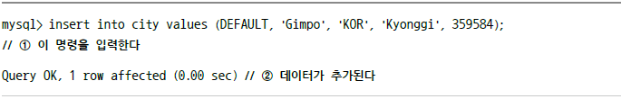

4. 데이터의 갱신과 삽입
DELETE 문
  기존 데이터 제거 시 사용
  WHERE 구문으로 조건 추려내기
  Ex) Gimpo 행 추가 및 제거
    행 추가
    제거

Slide 37
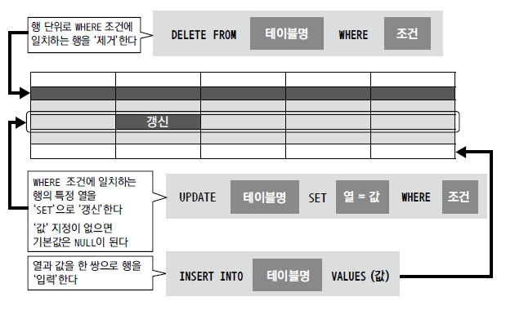
4. 데이터의 갱신과 삽입

Slide 38
5. 뷰의 작성과 서브쿼리 및 결합
뷰
  테이블과 동일하지만 같은 데이터는 가지지 않음
  테이블에 대한 SELECT
  테이블 대신 뷰를 사용하는 이점
    복잡한 SELECT 문 매번 기술할 필요 없음
    필요한 열과 행만 사용자에게 보여줄 수 있음
    갱신 시에도 뷰 정의에 따른 갱신으로 한정
    데이터 저장 없이 위의 이점 실현
      뷰 제거해도 테이블은 영향 받지 않음
  CREATE VIEW 문 사용
    원 SELECT 문에서 열 전체 지정하는 경우 뷰명 뒤 괄호와 열 리스트 생략

Slide 39
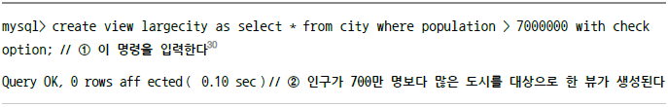
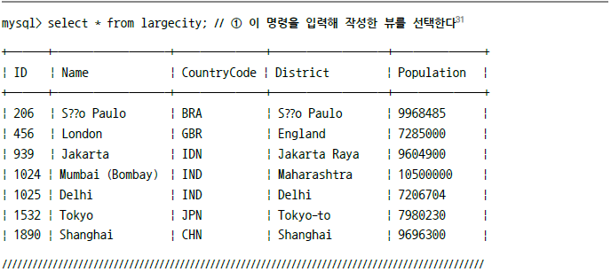
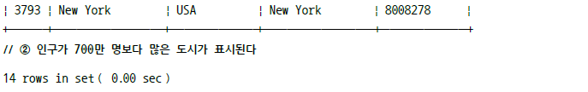
5. 뷰의 작성과 서브쿼리 및 결합
  Ex) city 테이블에서 인구 700만보다 많은 도시 뷰 작성
    SQL 문으로 접근하면 테이블과 다르지 않음

Slide 40
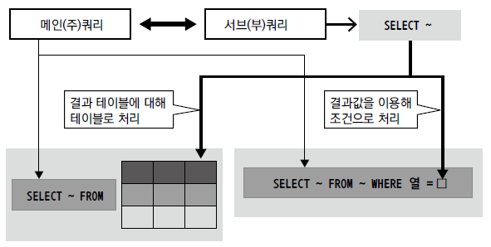
5. 뷰의 작성과 서브쿼리 및 결합
  뷰로의 입력 및 갱신의 제한
    어떤 행이 대응하는지 모르거나 어떤 값 넣어야 하는지 모르는 경우
서브쿼리의 실행
  단일값
    하나의 열과 하나의 행으로 구성된 테이블
  서브쿼리 (Subquery)
    단일값으로 구성된 SELECT 문 결과를 데이터처럼 취급해 조건문에 이용

Slide 41
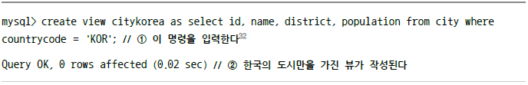
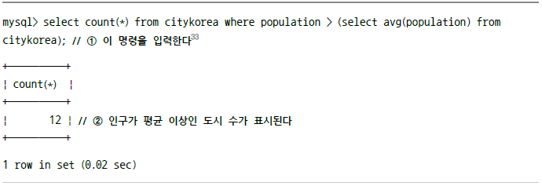
5. 뷰의 작성과 서브쿼리 및 결합
  서브쿼리 실행 예시
    한국의 도시만을 가진 뷰 작성
    한국의 도시 중 인구(Population)이 평균 이상인 도시 수 표시

Slide 42

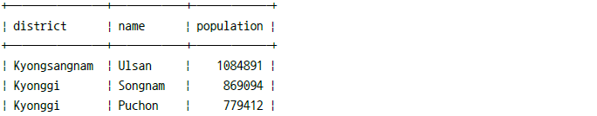
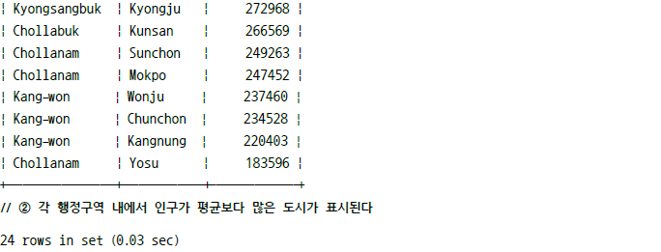
5. 뷰의 작성과 서브쿼리 및 결합
    각 행정구역에서 인구 평균 구하여
    각 행정구역 내에서 인구가 평균보다 많은 도시 표시

Slide 43
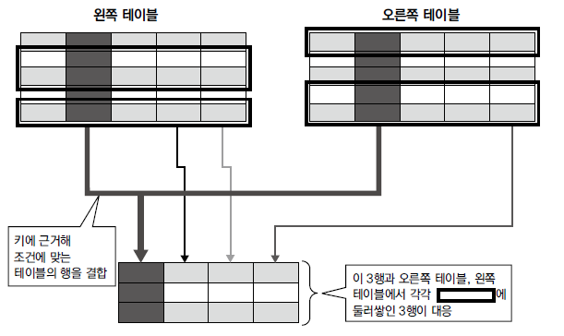
5. 뷰의 작성과 서브쿼리 및 결합
결합(JOIN)
  2개 이상 테이블 대상으로 쿼리 실행 시 이용
  2개 테이블의 행 결합 위해 결합조건 지정
내부결합(Inner Join)
  ON 지정한 조건에 일치하는 행만을 2개 테이블로부터 가져옴

Slide 44
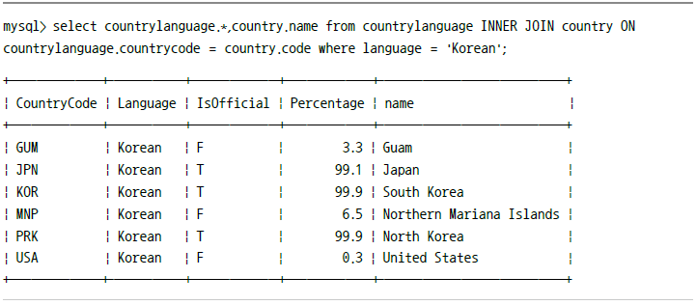
5. 뷰의 작성과 서브쿼리 및 결합
  기본 형식
  Ex)
    결합 조건 ‘CountryCode(국가코드)’
    ‘테이블명.열명’ 지정하여 어느 테이블에서 온 것인지 구별
      Countrylanguage 테이블에서 ‘모든 열(*)’ 가져옴
      Country 테이블에서 ‘name열’ 가져옴

Slide 45
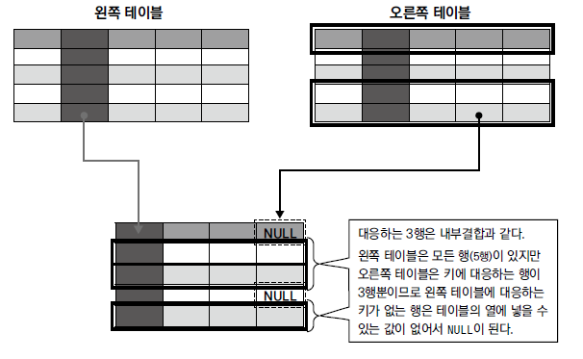
5. 뷰의 작성과 서브쿼리 및 결합
외부결합(Outer Join)
  한 쪽 테이블 기준으로 전체 행 표시, 다른 테이블은 값이 있으면 표시
  Ex) 기준 삼을 행수 고정해 화면에 표시하려는 경우

Slide 46
5. 뷰의 작성과 서브쿼리 및 결합
  기본 형식
    내부결합의 INNER 를 LEFT OUTER 로 교체
      왼쪽 테이블 전체 행 표시
      다른 테이블 데이터는 결합 조건과 일치할 때 해당 값으로
      일치하는 것 없을 경우 NULL
      RIGHT OUTER JOIN 지정도 가능

Slide 47
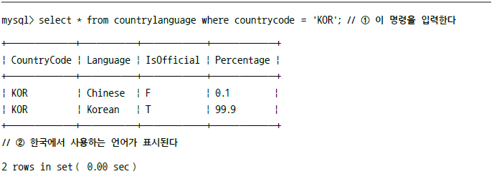
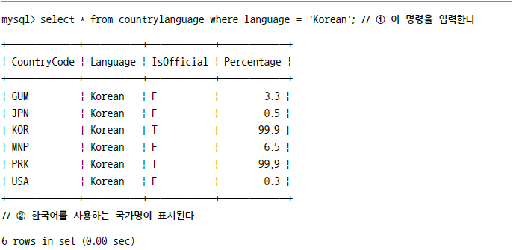
5. 뷰의 작성과 서브쿼리 및 결합
  결합 실행 예시
    한국에서 사용하는 언어를 표시
    전세계에서 한국어 사용하는 국가 표시

Slide 48
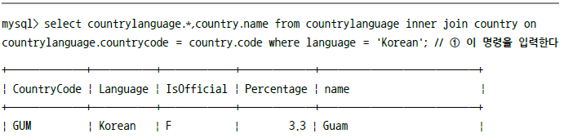
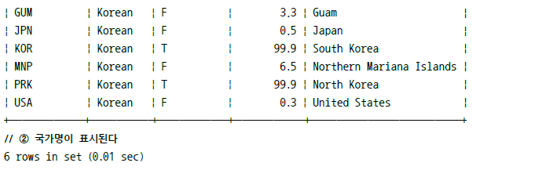
5. 뷰의 작성과 서브쿼리 및 결합
  국가코드에서 국가명 검색해 추가

Slide 49
6. 연습문제
다음 중 SQL의 분류에 속하지 않는 것은?
  DML
  DDL
  DCL
  MML
다음 키워드 중 DML로 분류되는 것은?
  SELECT
  UPDATE
  INSERT
  DELETE
  위 모두
SELECT 문에서 대상 데이터를 그룹화할 때 사용하지 않는 키워드는?
  SHUKEI
  GROUP BY
  HAVIZNG
  위 모두

Slide 50
6. 연습문제
1개의 쿼리로 2개 이상의 테이블 다루는 것이 가능한가?
  가능하다
  가능하지 않다
쿼리 결과를 마치 테이블 또는 값으로 외부 쿼리에서 사용할 수 있게 도와주는 쿼리를 무엇이라 하는가?
  eyequery
  fellowquery
  subquery
  temporaryquery

